Slide 1
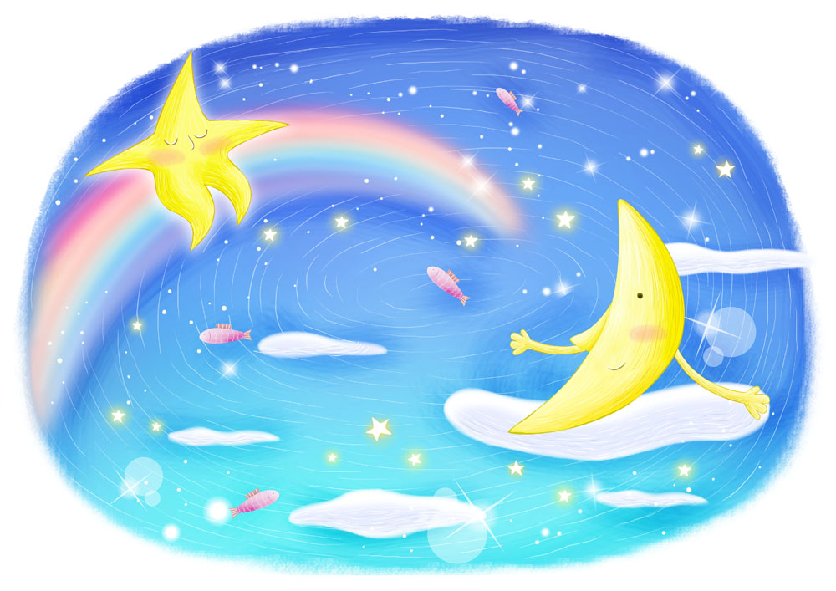
新课导入
天气晴朗的夜晚，当你仰望天空，你会看到星星和什么？
月亮

Slide 2
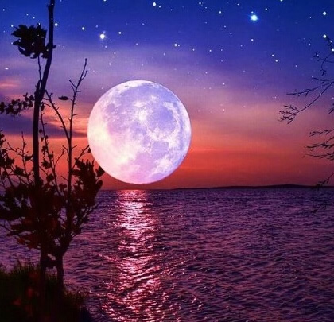
在你眼中，月亮像什么？
小船
圆盘

Slide 3
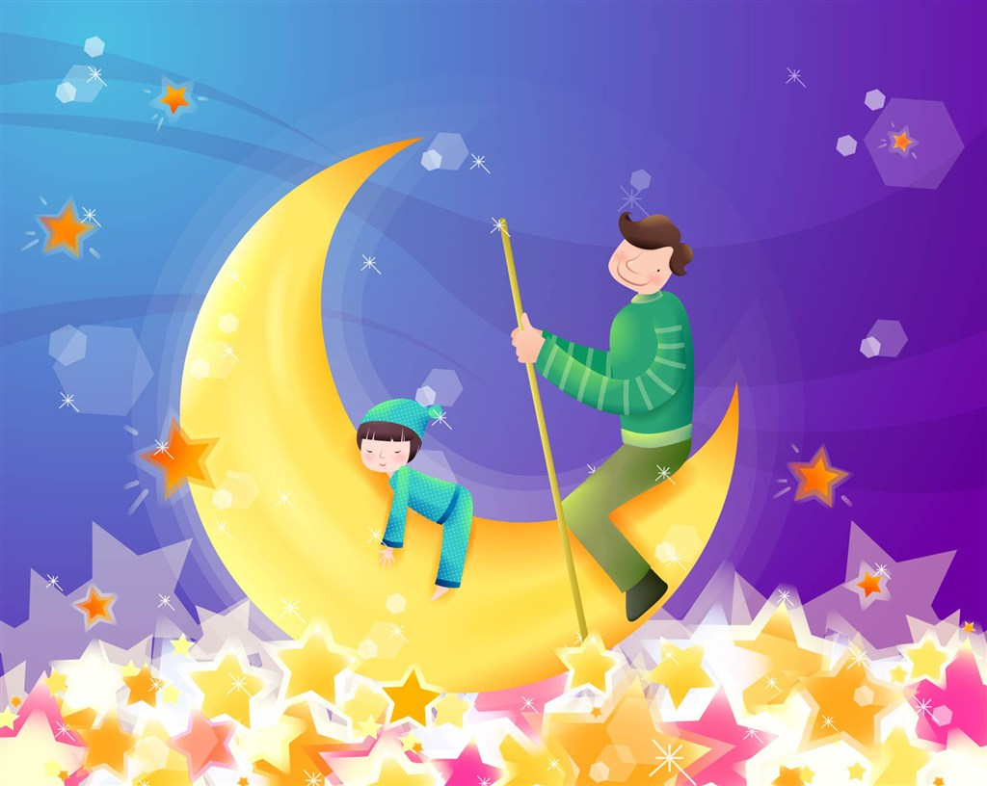
月亮船

Slide 4
小小的船
2
一年级上册

Slide 5
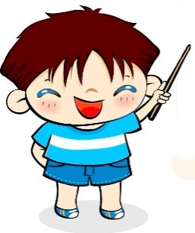
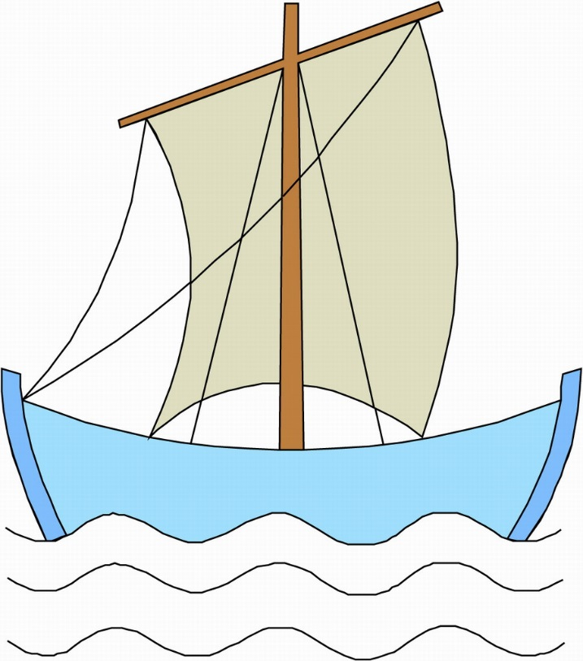
我会认
de
红红的
chuán
的
船

Slide 6
liǎnɡ
tóu
两
头

Slide 7
zài
lǐ
在
里

Slide 8
kàn
jiàn
看
见

Slide 9
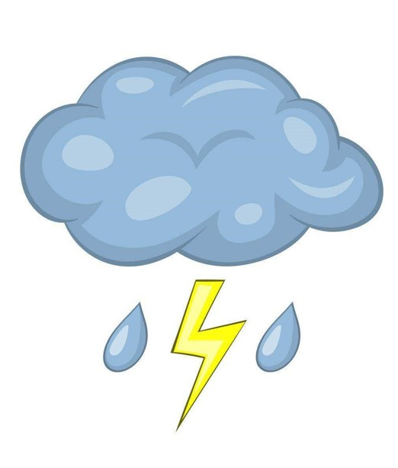
shǎn
xīnɡ
门
闪
星

Slide 10
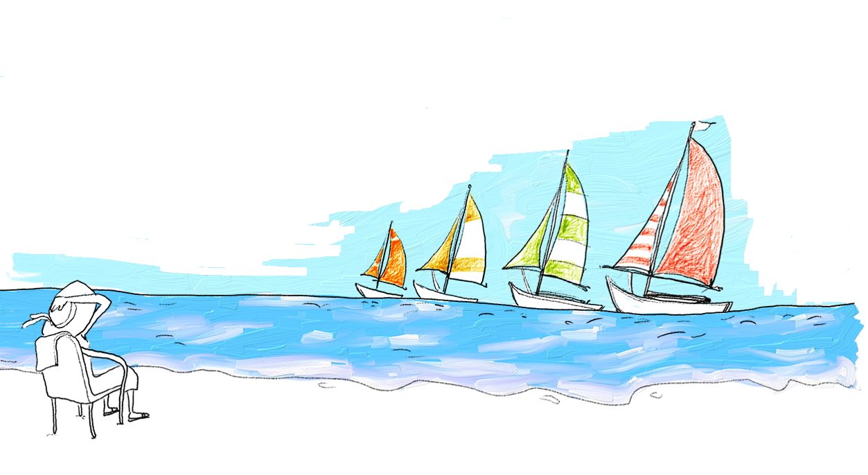
两
看
船
闪
在
见
星
数星星
的

Slide 11
认一认，读一读
船
小小的船
wān
月儿
弯弯的月儿
星星
闪闪的星星
lán
天
蓝蓝的天

Slide 12
我会写
yuè
部首：
月
笔顺：
组词：
月亮 月球 月饼

Slide 13
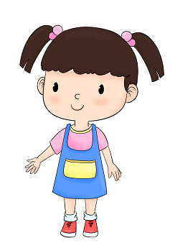
ér
儿童
部首：
儿
笔顺：
组词：
儿歌 儿童 儿子

Slide 14
tóu
部首：
大
笔顺：
组词：
头脑 头发 头疼

Slide 15
lǐ
里面
部首：
里
笔顺：
组词：
里面 村里 家里

Slide 16
词语解释
弯（wān）:不直。
船（chuán）：一种交通运输工具，靠水行进。
尖（jiān）：末端锐利或细小。
闪（shǎn）闪的：光亮四射或光亮闪烁。本课指星光闪烁。

Slide 17
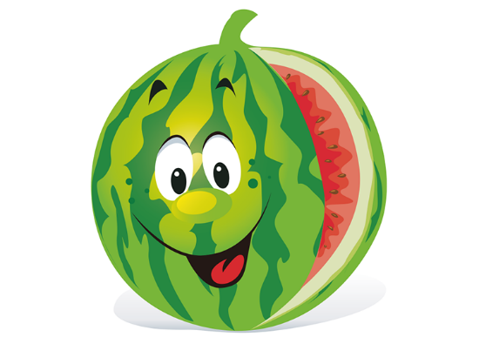
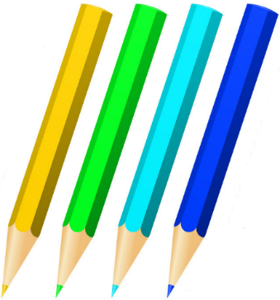
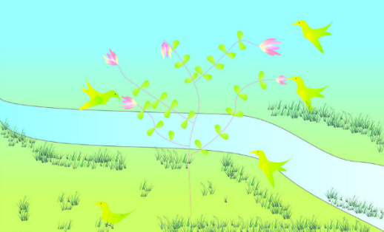
词语对对碰
反义词
弯——直
小——大
里——外

Slide 18
妙解课文
同学们，请大家认真听课文朗读，注意生字词的读音，边听边思考：
“小小的船”指的是什么？

Slide 19
wān wān de yuè ér xiǎo xiǎo de chuán
弯弯的月儿小小的船，
xiǎo xiǎo de chuán ér liǎnɡ tóu jiān
小小的船儿两头尖。
第一句月儿和小船有什么联系？

Slide 20
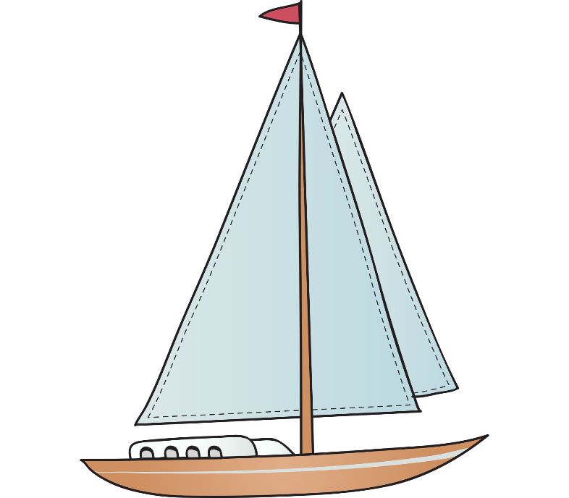
（ ）船
小小的
（ ）月儿
弯弯的
两头（ ）
尖尖
外形上很像。

Slide 21
wān wān de yuè ér xiǎo xiǎo de chuán
弯弯的月儿小小的船，
打比方
xiǎo xiǎo de chuán ér liǎnɡ tóu jiān
小小的船儿两头尖。
打比方，是因为弯弯的小船跟弯弯的月亮在外形上非常像。
“两头尖”点明了月亮和小船的形状。

Slide 22
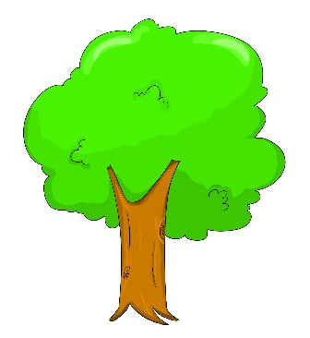
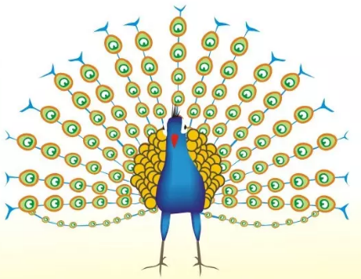
说一说
弯弯的月亮像小船。
什么像什么？
绿绿的大树
一把伞
像 。
孔雀的尾巴
一把扇子
像 。
你还能想到什么？试着说一说。

Slide 23
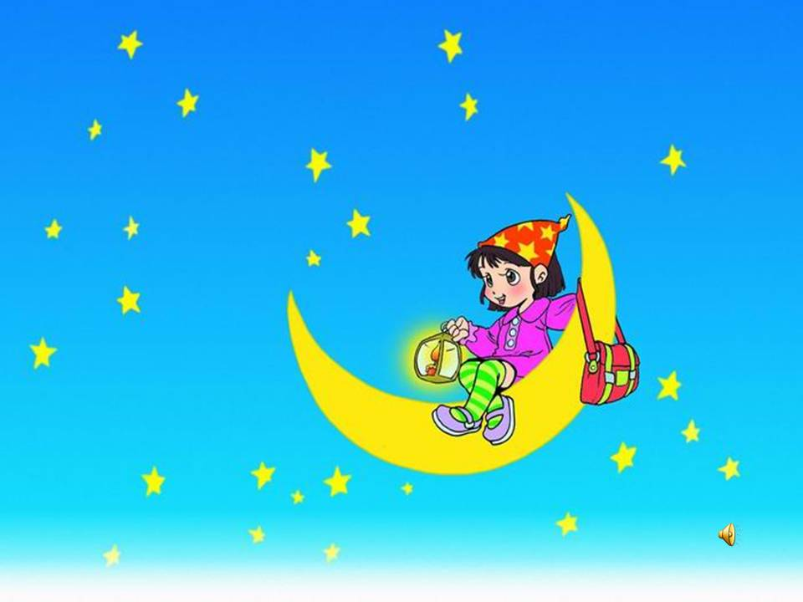
wǒ zài xiǎo xiǎo de chuán lǐ zuò
我在小小的船里坐，
zhǐ kàn jiàn shǎn shǎn de xīnɡ xīnɡ lán lán de tiān
只看见闪闪的星星蓝蓝的天。
月亮船
我
这是“我”的奇妙想象。“我”想象自己坐在月亮船上，看到蓝蓝的夜空中，星星一闪一闪地对自己眨眼睛，美丽极了。

Slide 24
连一连
月儿
船
星星
天
蓝蓝的
闪闪的
小小的
弯弯的

Slide 25
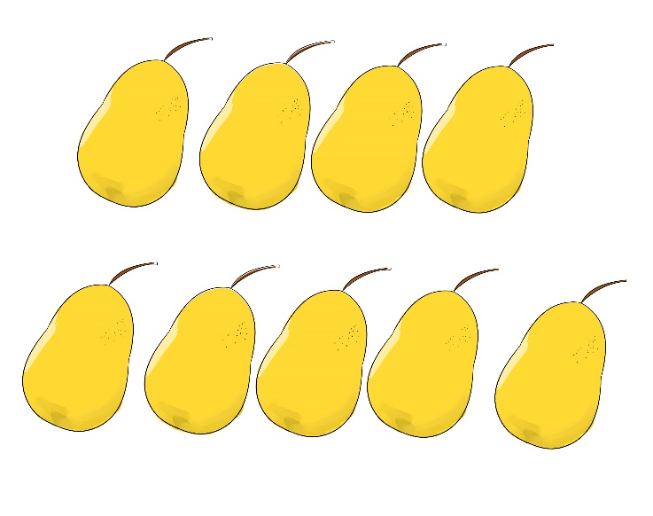
填一填
拓展练习
黄黄
（ ）的梨子
（ ）的云
白白
（ ）的草地
绿绿
高高
（ ）的树木
红红
（ ）的花朵

Slide 26
说一说
你曾经对月儿产生过怎样的联想呢？跟小伙伴们说说你关于月亮的想象吧！（如：你曾经把月亮当作了什么？）

Slide 27
层次梳理
弯弯的
两头尖
形状
像小小的船
小小的船
坐上月亮船
看见星星 蓝天
想象
美丽的夜空

Slide 28
主旨归纳
课文以优美的语言、形象的比喻，描绘了一幅奇妙的夜景图——月儿是停泊在天空中的小船，“我”坐在弯弯的月亮船上，看闪闪的星星和蓝蓝的天空，表达了作者对美丽夜空的赞美之情。

Slide 29
知识拓展
古诗赏析
ɡǔ lǎnɡ yuè xínɡ
古朗月行
xiǎo shí bù shí yuè hū zuò bái yù pán
小时不识月，呼作白玉盘。
yòu yí yáo tái jìnɡ fēi zài qīnɡ yún duān
又疑瑶台镜，飞在青云端。

Slide 30
小时不识月，
呼作白玉盘。
诗意：小时候不认识月亮，把它称为白玉盘。

Slide 31
又疑瑶台镜，
飞在青云端。
诗意：又怀疑是瑶台仙境，飞在夜空青云之上。

Slide 32
课后作业
听写词语。
在田字格中抄写本课生字。
有感情地朗读课文。背诵课文。

Slide 33
结束语
晴朗的夜空多美呀！让我们发挥想象，把这美妙的夜空画下来吧。

